Slide 1


Slide 2
Aim
I know the French names for familiar places.
I can ask/answer questions (in short phrases).
Success Criteria
I can say the names of familiar places.
I can follow instructions to show I know the names of familiar places around school.
I can name places around school in French.
I can ask /answer the question ‘Où es-tu ?’

Slide 3



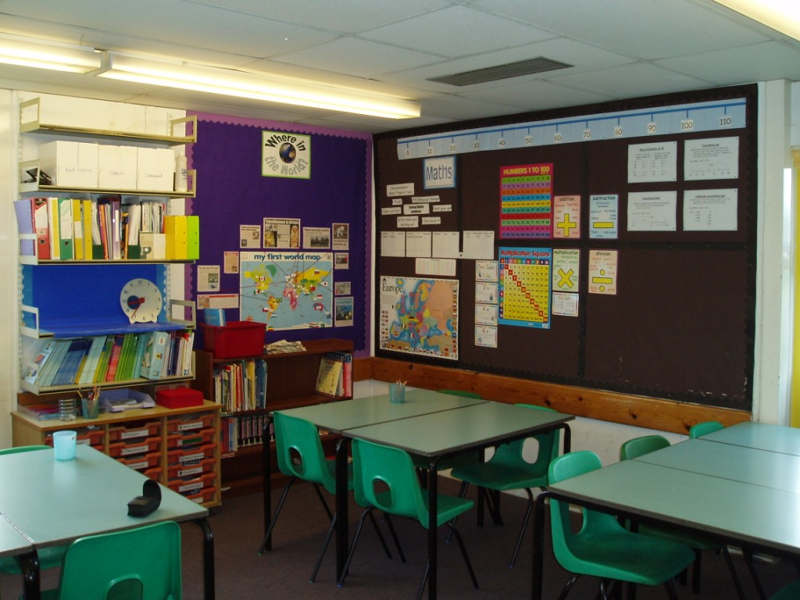
Les endroits dans l'école
(Places Around School)
la salle de classe
Photo courtesy of misskprimary @flickr.com - granted under creative commons licence - attribution

Slide 4
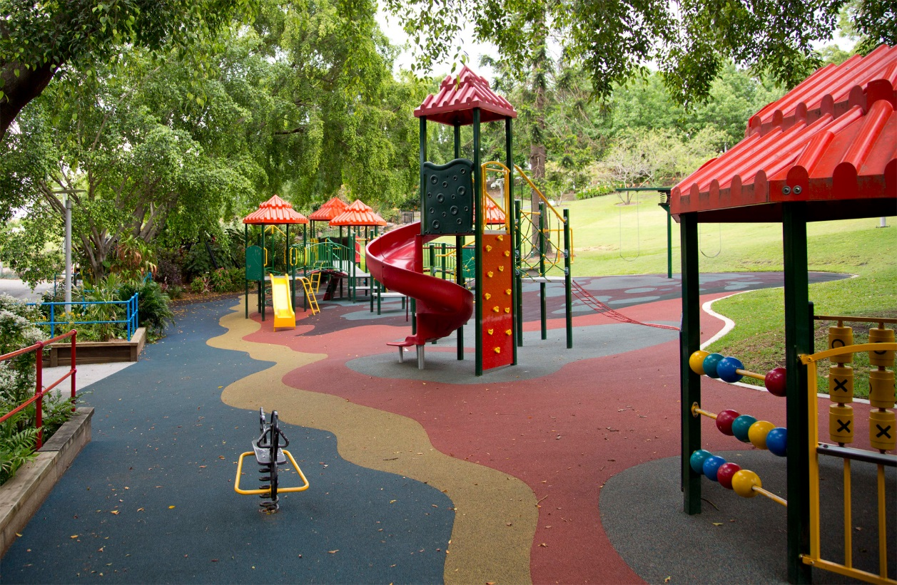
Les endroits dans l'école
(Places Around School)
la cour de récréation
Photo courtesy of brisbanecitycouncil @flickr.com - granted under creative commons licence - attribution

Slide 5
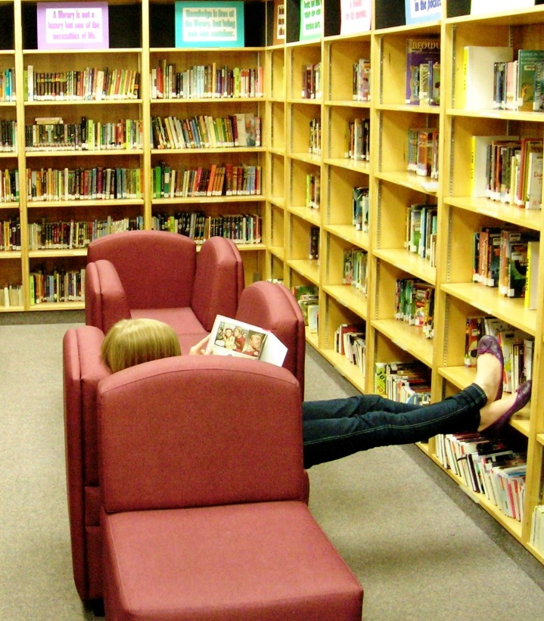
Les endroits dans l'école
(Places Around School)
la bibliothèque
Photo courtesy of vblibrary @flickr.com - granted under creative commons licence - attribution

Slide 6
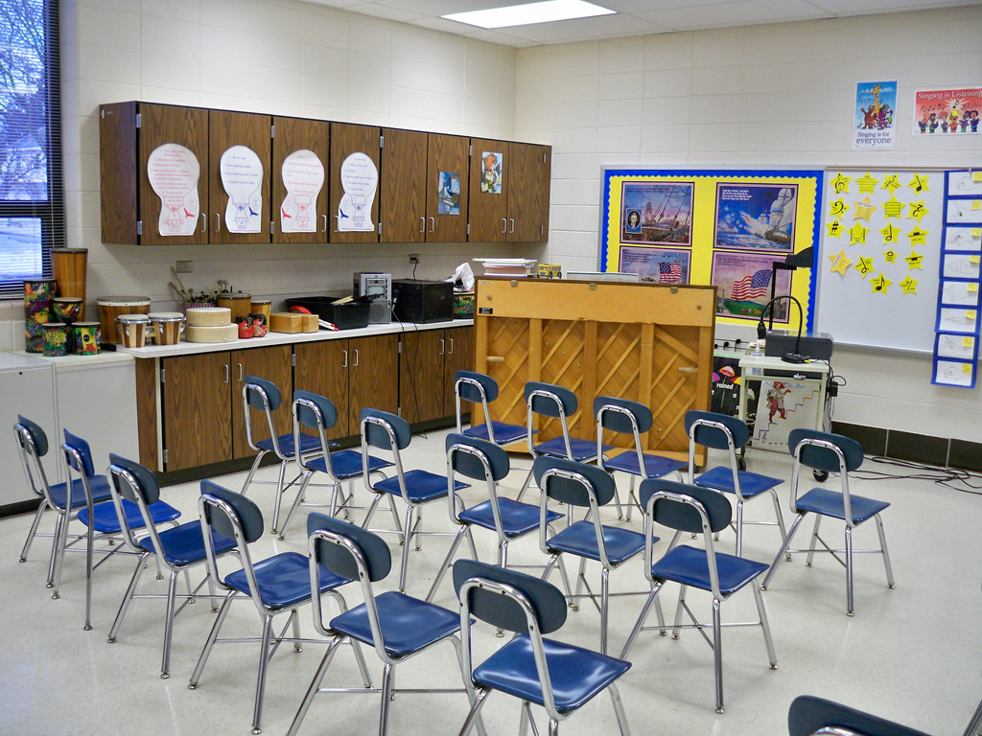
Les endroits dans l'école
(Places Around School)
la salle de musique
Photo courtesy of bonnie-brown @flickr.com - granted under creative commons licence - attribution

Slide 7
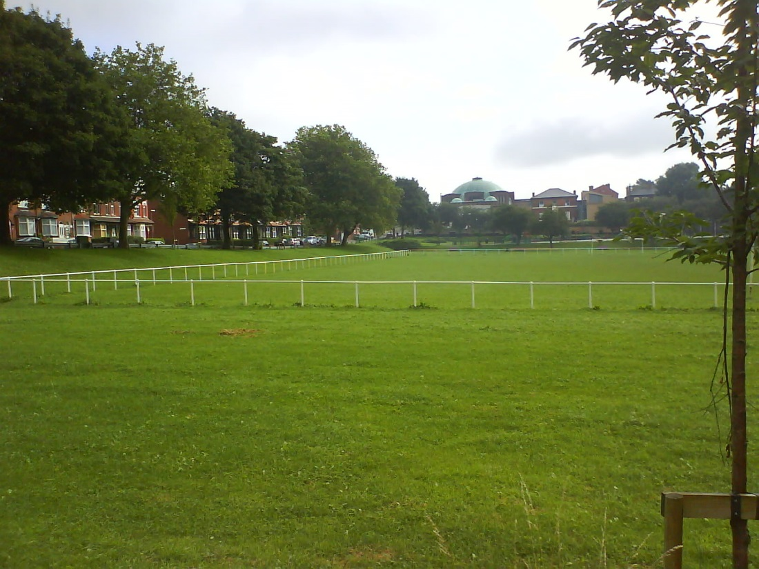
Les endroits dans l'école
(Places Around School)
le terrain de jeu
Photo courtesy of noii @flickr.com - granted under creative commons licence - attribution

Slide 8
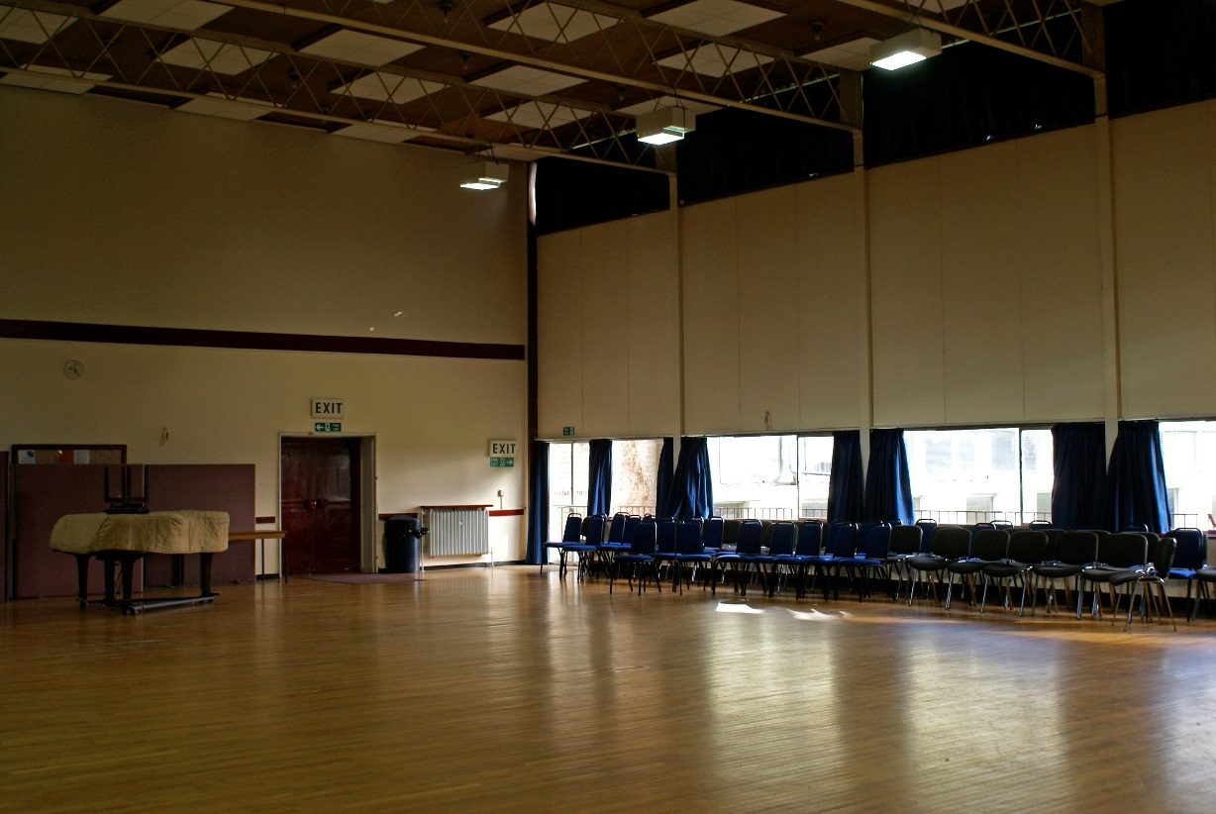
Les endroits dans l'école
(Places Around School)
la grande salle
Photo courtesy of West Park Centre @flickr.com - granted under creative commons licence - attribution

Slide 9
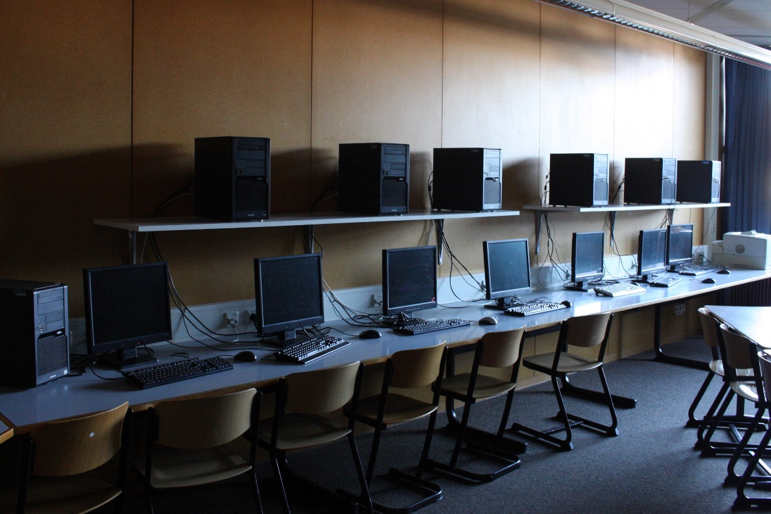
Les endroits dans l'école
(Places Around School)
la salle d’informatique
Photo courtesy of tillwe @flickr.com - granted under creative commons licence - attribution

Slide 10
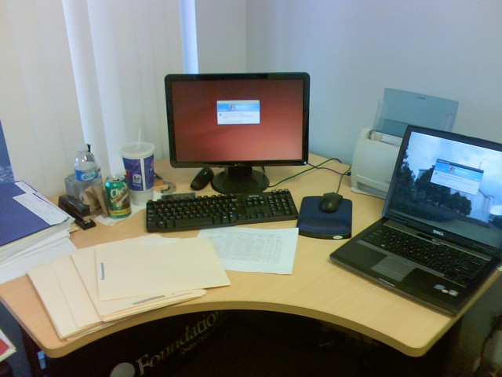
Les endroits dans l'école
(Places Around School)
le bureau du directeur/le bureau de la directrice
Photo courtesy of zoovroo @flickr.com - granted under creative commons licence - attribution

Slide 11
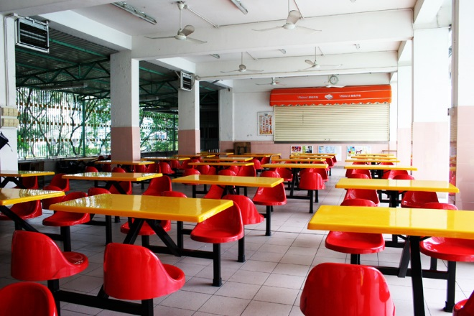
Les endroits dans l'école
(Places Around School)
la cantine
Photo courtesy of Bowy Gavid Bowie Chan @flickr.com - granted under creative commons licence - attribution

Slide 12
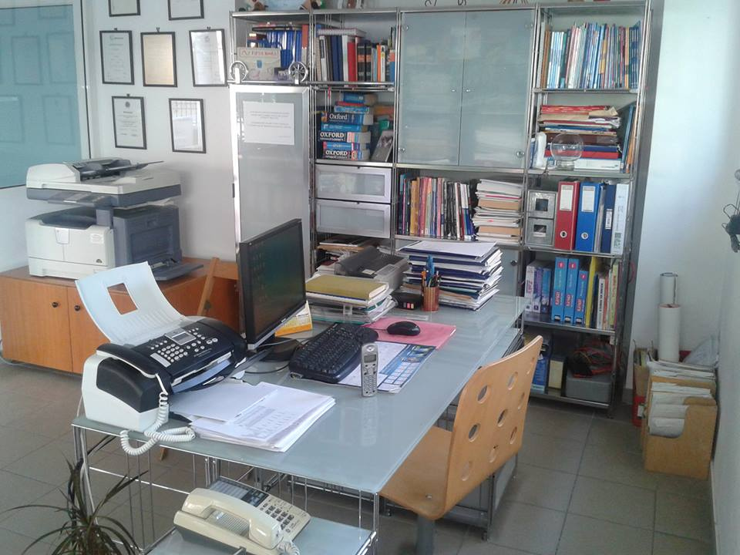
Les endroits dans l'école
(Places Around School)
le bureau
Photo courtesy of eltpics @flickr.com - granted under creative commons licence - attribution

Slide 13
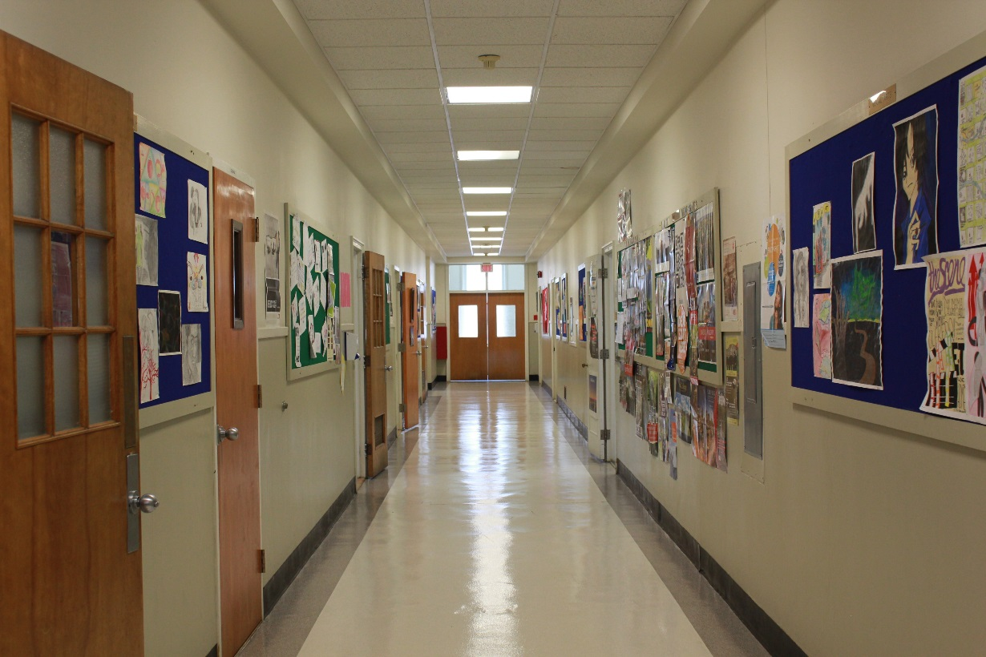
Les endroits dans l'école
(Places Around School)
le couloir
Photo courtesy of SOMANEDU @flickr.com - granted under creative commons licence - attribution

Slide 14
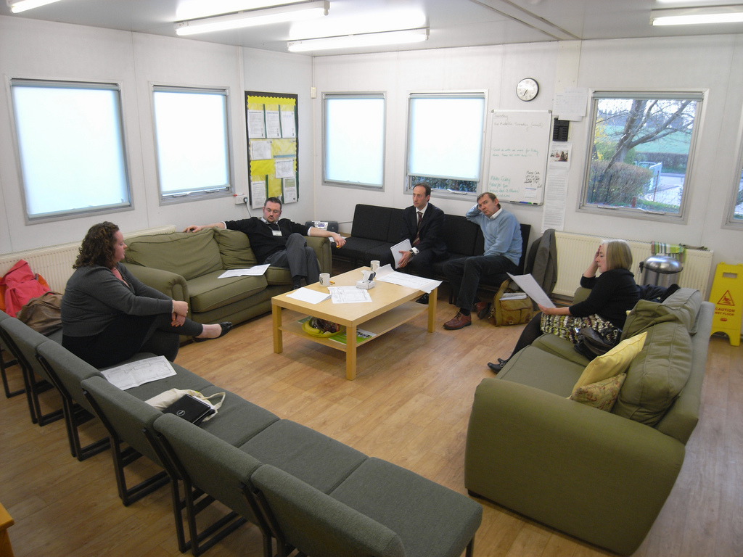
Les endroits dans l'école
(Places Around School)
la salle des professeurs
Photo courtesy of SOMANEDU @flickr.com - granted under creative commons licence - attribution

Slide 15


Splat Game

Slide 16

Où es-tu ?
Je suis dans…
la salle de classe.
Photo courtesy of misskprimary @flickr.com - granted under creative commons licence - attribution

Slide 17

Où es-tu ?
Je suis dans…
la cour de recreation.
Photo courtesy of brisbanecitycouncil @flickr.com - granted under creative commons licence - attribution

Slide 18
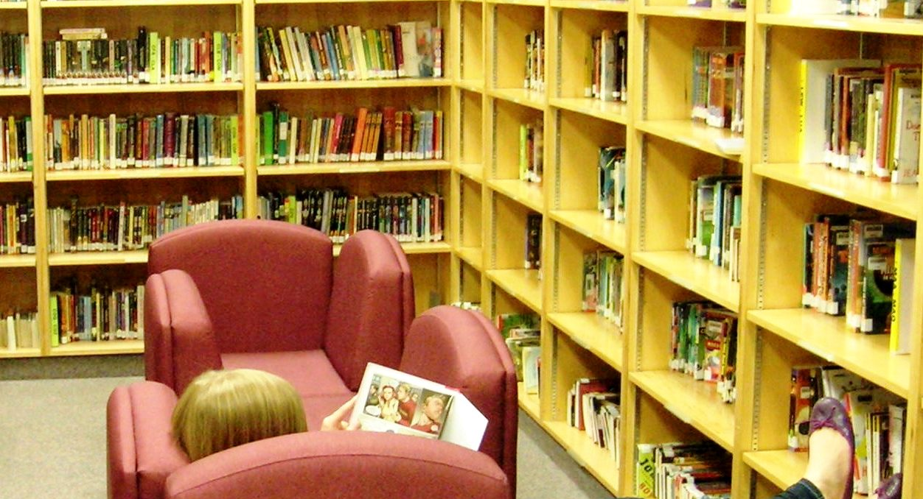
Où es-tu ?
Je suis dans…
la bibliothèque.
Photo courtesy of vblibrary @flickr.com - granted under creative commons licence - attribution

Slide 19
Où es-tu ?
Je suis dans…
la salle de musique.
Photo courtesy of bonnie-brown @flickr.com - granted under creative commons licence - attribution

Slide 20

Où es-tu ?
Je suis sur…
le terrain de jeu.
Photo courtesy of noii @flickr.com - granted under creative commons licence - attribution

Slide 21

Où es-tu ?
Je suis dans…
la grande salle.
Photo courtesy of West Park Centre @flickr.com - granted under creative commons licence - attribution

Slide 22

Où es-tu ?
Je suis dans…
la salle d’informatique.
Photo courtesy of tillwe @flickr.com - granted under creative commons licence - attribution

Slide 23
Où es-tu ?
Je suis dans…
le bureau du directeur/le bureau de la directrice
Photo courtesy of zoovroo @flickr.com - granted under creative commons licence - attribution

Slide 24
Où es-tu ?
Je suis dans…
la cantine.
Photo courtesy of Bowy Gavid Bowie Chan @flickr.com - granted under creative commons licence - attribution

Slide 25
Où es-tu ?
Je suis dans…
le bureau.
Photo courtesy of eltpics @flickr.com - granted under creative commons licence - attribution

Slide 26

Où es-tu ?
Je suis dans…
le couloir.
Photo courtesy of SOMANEDU @flickr.com - granted under creative commons licence - attribution

Slide 27
Où es-tu ?
Je suis dans…
la salle des professeurs.
Photo courtesy of SOMANEDU @flickr.com - granted under creative commons licence - attribution

Slide 28

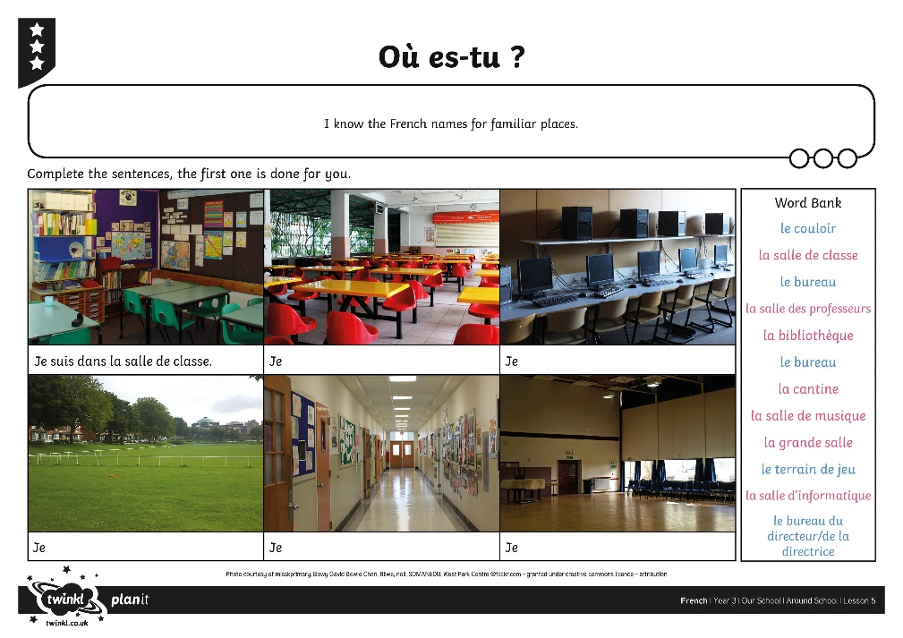


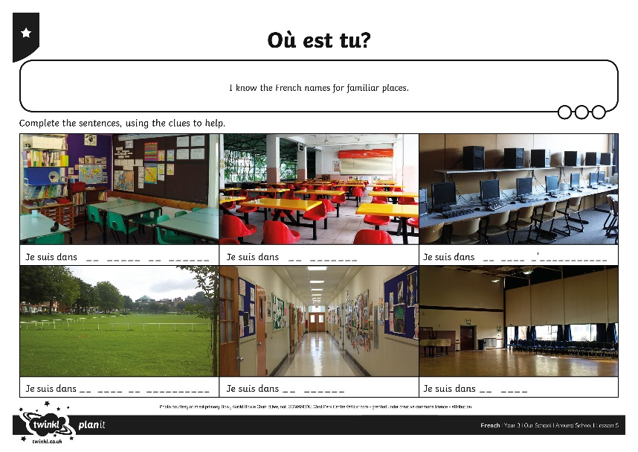




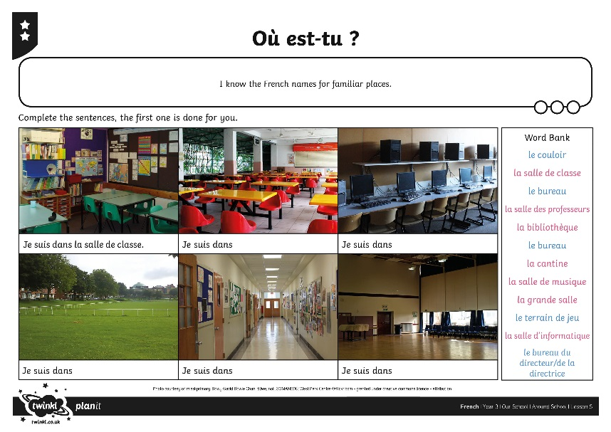
Individual Activity

Slide 29

Aim
I know the French names for familiar places.
I can ask/answer questions (in short phrases).
Success Criteria
I can say the names of familiar places.
I can follow instructions to show I know the names of familiar places around school.
I can name places around school in French.
I can ask /answer the question ‘Où es-tu ?’

